Slide 1


Our Mission: Make Companies Grow.
CONFIDENTIAL AND PROPRIETARY
Any use of this material without specific permisión of Revenue, is strictly prohibited.

Slide 2
SIDER EXPRESS
REPORTE {{MES}}- PERFORMANCE
({{PERIODO_INICIO}} - {{PERIODO_FIN}})
CONFIDENTIAL AND PROPRIETARY
Any use of this material without specific permisión of Revenue, is strictly prohibited.

Slide 3
META MENSUAL - TOTAL
LEADS
PRESUPUESTO
Plataforma | Real | Meta | Logrado
Meta Perfo | {{PRES_META_PERFO_REAL}} | {{PRES_META_PERFO_META}} | {{PRES_META_PERFO_LOG}}
Meta Branding | {{PRES_META_BRAND_REAL}} | {{PRES_META_BRAND_META}} | {{PRES_META_BRAND_LOG}}
Google | {{PRES_GOOGLE_REAL}} | {{PRES_GOOGLE_META}} | {{PRES_GOOGLE_LOG}}
Tik Tok | {{PRES_TIKTOK_REAL}} | {{PRES_TIKTOK_META}} | {{PRES_TIKTOK_LOG}}
Total | {{PRES_TOTAL_REAL}} | {{PRES_TOTAL_META}} | {{PRES_TOTAL_LOG}}
Plataforma | Real | Meta | Logrado
Facebook | {{LEADS_FB_REAL}} | {{LEADS_FB_META}} | {{LEADS_FB_LOG}}
Google | {{LEADS_GOOGLE_REAL}}
Total | {{LEADS_TOTAL_REAL}}
LEADS CALIFICADOS
FACTURACIÓN
Plataforma | % Calificados | Real | Meta | Logrado
Leads calificados | {{LEADS_CAL_PCT}} | {{LEADS_CAL_REAL}} | {{LEADS_CAL_META}} | {{LEADS_CAL_LOG}}
Total | {{LEADS_CAL_PCT}} | {{LEADS_CAL_REAL}} | {{LEADS_CAL_META}} | {{LEADS_CAL_LOG}}
Plataforma | Real | Meta | Logrado
Facturación | {{FACT_REAL}} | {{FACT_META}} | {{FACT_LOG}}
Total | {{FACT_REAL}} | {{FACT_META}} | {{FACT_LOG}}
VENTAS
Plataforma | Real | Meta | Logrado
VENTAS | {{VENTAS_REAL}} | {{VENTAS_META}} | {{VENTAS_LOG}}
Total | {{VENTAS_REAL}} | {{VENTAS_META}} | {{VENTAS_LOG}}

Slide 4
OVERVIEW
Plataforma | Campaña | Leads totales 07 de abril | CPL | Inversión | Leads totales 07 de marzo | CPL | Inversion
Meta ads | Lima | {{LIMA_LEADS_ACT}} | {{LIMA_CPL_ACT}} | {{LIMA_INV_ACT}} | {{LIMA_LEADS_ANT}} | {{LIMA_CPL_ANT}} | {{LIMA_INV_ANT}}
 | Trujillo B2C | {{TRUJ_B2C_LEADS_ACT}} | {{TOTAL_CPL_ACT}} | {{TRUJ_B2C_INV_ACT}} | {{TRUJ_B2C_LEADS_ANT}} | {{TRUJ_B2C_CPL_ANT}} | {{TRUJ_B2C_INV_ANT}}
 | Trujillo B2B | {{TRUJ_B2B_LEADS_ACT}} | {{TRUJ_B2B_CPL_ACT}} | {{TRUJ_B2B_INV_ACT}} | {{TRUJ_B2B_LEADS_ANT}} | {{INC_LIMA_CPM}} | {{TRUJ_B2B_INV_ANT}}
Google ads | Lima | {{LEADS_GOOGLE_REAL}} | {{GOOGLE_CPL_ACT}} | {{GOOGLE_INV_ACT}} | {{GOOGLE_LEADS_ANT}} | {{GOOGLE_CPL_ANT}} | {{GOOGLE_INV_ANT}}
Total |  | {{TOTAL_LEADS_ACT}} | {{TOTAL_CPL_ACT}} | {{TOTAL_INV_ACT}} | {{TOTAL_LEADS_ANT}} | {{TOTAL_CPL_ANT}} | {{TOTAL_INV_ANT}}
{{COMENTARIO_INCENTIVOS}} En abril se observa un crecimiento sostenido vs marzo, con mayor volumen y mejor eficiencia general. Se alcanzan 1,039 leads vs 1,002, manteniendo escalabilidad con control de costos.
Meta Ads lidera el rendimiento, especialmente en Lima, donde se mantiene un alto volumen de leads (716 vs 742) mejorando el CPL ($0.51 vs $0.58), evidenciando optimización efectiva.
Trujillo B2C muestra un crecimiento sólido (246 vs 160) con CPL competitivo ($0.60 vs $0.67), consolidándose como plaza de escalamiento.
A nivel global, el CPL mejora ($0.60 vs $0.64) pese a mayor inversión, confirmando eficiencia.
En general, hay un crecimiento estable con control de costos y mejor rendimiento global.

Slide 5
OVERVIEW METRICAS SECUNDARIAS
Plataforma | Campaña | Leads totales abril | CPL | Inversion | % Mensajes | Clic enlace | Clics unico enlace | CTR | CTR unico | Alcance | Impresiones | CPM
Meta ads | Lima | {{LIMA_LEADS_ACT}} | {{LIMA_CPL_ACT}} | {{LIMA_INV_ACT}} | {{LIMA_PCT_MSJS}} | 2.693 | 2.452 | {{LIMA_CTR}} | {{LIMA_CTR_UNI}} | {{LIMA_ALCANCE}} | {{LIMA_IMPRESIONES}} | {{LIMA_CPM}}
 | Trujillo B2C | {{TRUJ_B2C_LEADS_ACT}} | {{TOTAL_CPL_ACT}} | {{TRUJ_B2C_INV_ACT}} | {{TRUJ_B2C_PCT_MSJS}} | 1.183 | 1.069 | {{TRUJ_B2C_CTR}} | {{TRUJ_B2C_CTR_UNI}} | {{TRUJ_B2C_ALCANCE}} | {{TRUJ_B2C_IMPRESIONES}} | {{TRUJ_B2C_CPM}}
 | Trujillo B2B | {{TRUJ_B2B_LEADS_ACT}} | {{TRUJ_B2B_CPL_ACT}} | {{TRUJ_B2B_INV_ACT}} | {{TRUJ_B2B_PCT_MSJS}} | 283 | 268 | {{TRUJ_B2B_CTR}} | {{TRUJ_B2B_CTR_UNI}} | {{TRUJ_B2B_ALCANCE}} | {{TRUJ_B2B_IMPRESIONES}} | {{TRUJ_B2B_CPM}}
Google ads | Lima | {{LEADS_GOOGLE_REAL}} | {{GOOGLE_CPL_ACT}} | {{GOOGLE_INV_ACT}} | {{GOOGLE_PCT_MSJS}} | 186 | - | {{GOOGLE_CTR}} | - | - | {{GOOGLE_IMPRESIONES}} | -
Total |  | {{TOTAL_LEADS_ACT}} | {{TOTAL_CPL_ACT}} | {{TOTAL_INV_ACT}} | {{TOTAL_PCT_MSJS}} | 4.345 | 3.789 | {{TOTAL_CTR}} | {{TOTAL_CTR_UNI}} | {{TOTAL_ALCANCE}} | {{TOTAL_IMPRESIONES}} | {{TOTAL_CPM}}
{{COMENTARIO_METRICAS_SEC}} En abril se observa un desempeño sólido en métricas secundarias, reflejando una mejora en la calidad del tráfico y la interacción. El CTR único total se mantiene en 1.30%, evidenciando anuncios relevantes y alineados con la audiencia.
Lima destaca con un CTR único de 1.46% y el mayor porcentaje de mensajes (29.20%), confirmando una alta intención de contacto y efectividad en el mensaje.
Trujillo B2C mantiene un buen nivel de interacción con CTR único de 1.20% y 23.01% en tasa de mensajes, consolidando un tráfico calificado y consistente.
A nivel de costos, el CPM se mantiene eficiente ($1.16 total), con Trujillo B2C destacando por su bajo costo ($0.97), lo que favorece el alcance a menor inversión.
En general, las métricas reflejan una buena conexión entre creatividad, segmentación y propuesta de valor, impulsando tráfico de calidad y alto nivel de interacción.

Slide 6
CAMPAÑAS DE INCENTIVOS
Plataforma | Campaña | Leads totales 7 de abril | CPL | Inversion | Leads totales 7 de marzo | CPL | Inversion
Meta ads | Incentivos trujillo | 32 | {{INC_TRUJ_CPL_ACT}} | {{INC_TRUJ_INV_ACT}} | {{INC_TRUJ_LEADS_ANT}} | {{INC_TRUJ_CPL_ANT}} | {{INC_TRUJ_INV_ANT}}
 | Incentivos Lima | {{INC_LIMA_LEADS_ACT}} | {{INC_LIMA_CPL_ACT}} | {{INC_LIMA_INV_ACT}} | {{INC_LIMA_LEADS_ANT}} | {{INC_LIMA_CPL_ANT}} | {{INC_LIMA_INV_ANT}}
Total |  | {{INC_TOTAL_LEADS_ACT}} | {{INC_TOTAL_CPL_ACT}} | {{INC_TOTAL_INV_ACT}} | {{INC_TOTAL_LEADS_ANT}} | {{INC_TOTAL_CPL_ANT}} | {{INC_TOTAL_INV_ANT}}
{{COMENTARIO_INCENTIVOS}} En abril se observa un crecimiento claro vs marzo, duplicando los leads (99 vs 51) con mayor inversión y buena eficiencia. Incentivos Lima lidera con fuerte incremento de volumen (67 vs 27) y CPL competitivo ($0.54). Trujillo también crece (32 vs 24), aportando al resultado global. En general, hay escalamiento con control de costos y buen rendimiento.

Slide 7
OVERVIEW INCENTIVOS MÉTRICAS SECUNDARIAS
Plataforma | Campaña | Leads totales Marzo | CPL | Inversión | % Mensajes | Clic enlace | Clics unico enlace | CTR | CTR unico | Alcance | Impresiones | CPM
Meta ads | Incentivos trujillo | 32 | {{INC_TRUJ_CPL_ACT}} | {{INC_TRUJ_INV_ACT}} | {{INC_TRUJ_PCT_MSJS}} | 126 | 103 | {{INC_TRUJ_CTR}} | {{INC_TRUJ_CTR_UNI}} | {{INC_TRUJ_ALCANCE}} | {{INC_TRUJ_IMPRESIONES}} | {{INC_TRUJ_CPM}}
 | Incentivos Lima | {{INC_LIMA_LEADS_ACT}} | {{INC_LIMA_CPL_ACT}} | {{INC_LIMA_INV_ACT}} | {{INC_LIMA_PCT_MSJS}} | 189 | 181 | {{INC_LIMA_CTR}} | {{INC_LIMA_CTR_UNI}} | {{INC_LIMA_ALCANCE}} | {{INC_LIMA_IMPRESIONES}} | {{INC_LIMA_CPM}}
Total |  | {{INC_TOTAL_LEADS_ACT}} | {{INC_TOTAL_CPL_ACT}} | {{INC_TOTAL_INV_ACT}} | {{INC_TOTAL_PCT_MSJS}} | 315 | 284 | {{INC_TOTAL_CTR}} | {{INC_TOTAL_CTR_UNI}} | {{INC_TOTAL_ALCANCE}} | {{INC_TOTAL_IMPRESIONES}} | {{INC_TOTAL_CPM}}
Campañas de Incentivos
{{COMENTARIO_INC_METRICAS}}
El CTR único se mantiene sólido (1.01%), con Lima liderando (1.34%), mostrando buena conexión entre anuncio y audiencia.
El CPM se mantiene eficiente ($1.19), permitiendo buen alcance a bajo costo.
En general, se consolida un tráfico relevante con buena interacción y eficiencia.

Slide 8
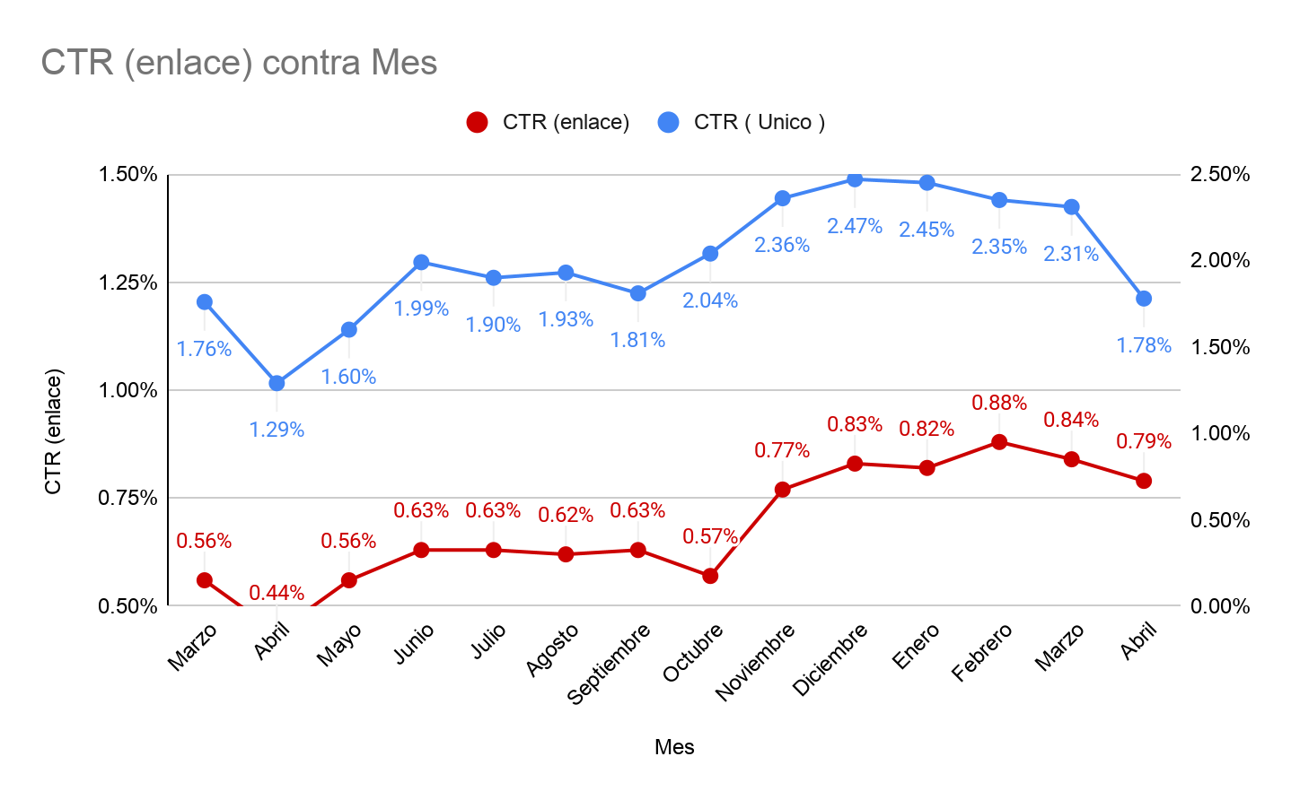
CTR
Ratio: Clics (enlace) / Impresiones

Slide 9
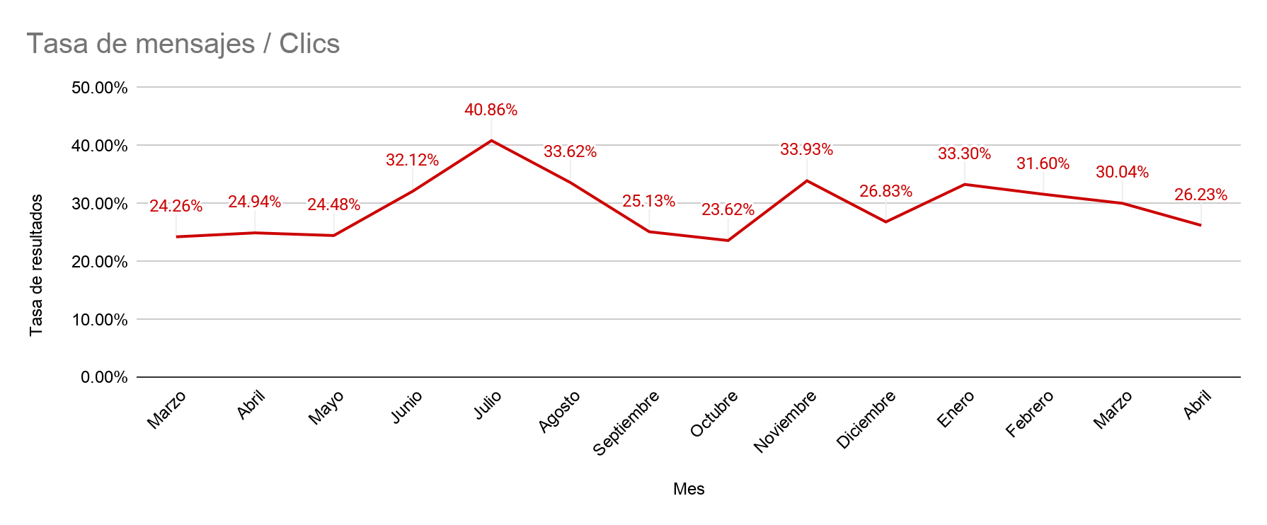
Tasa de mensajes / Clic
Ratio: Mensajes / clics ( enlace )

Slide 10
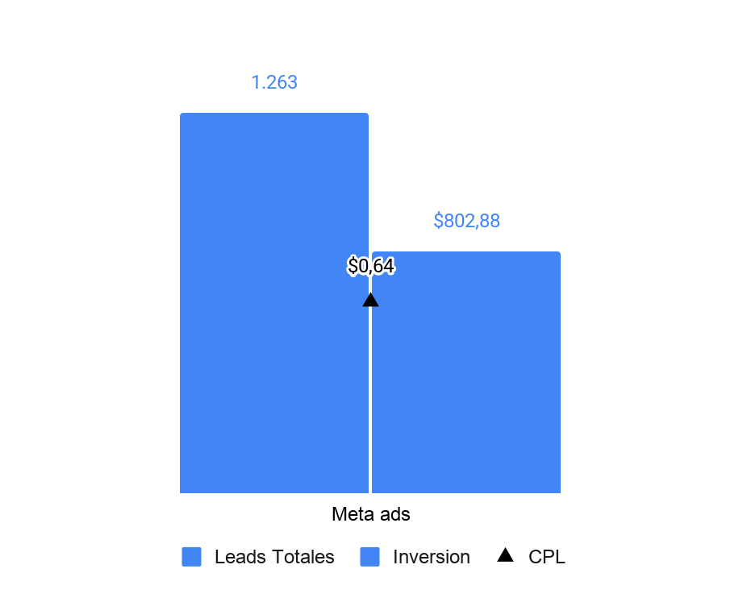
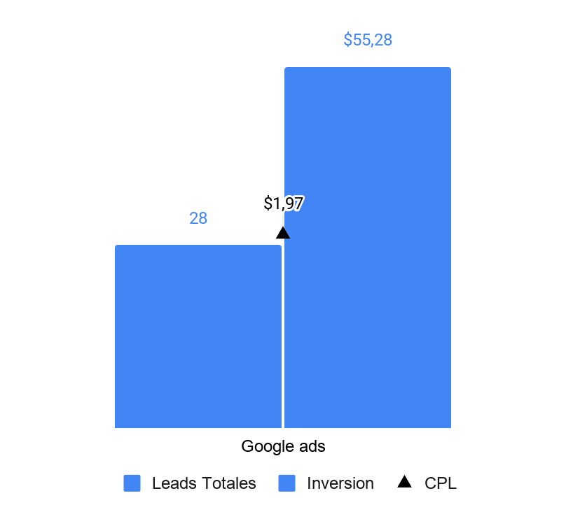
Performance general
(01/03 - 07/04)
Meta Ads concentró el mayor volumen con 1263 leads y un CPL eficiente de $0.{{TRUJ_B2B_LEADS_ANT}}, impulsando la captación a escala. Google Ads generó 28 leads con un CPL de $1.97 , aportando tráfico de mayor intención y complementando el mix con calidad

Slide 11
FUNNEL DE FACEBOOK ADS - Mensajes a Whatsapp
({{PERIODO_INICIO}} - {{PERIODO_FIN}})
CPL (Costo por lead): Aumenta en un -15.62 % sin embargo se mantiene estable con cpl sólido de 0.57 Leads : Obtenemos un volumen de leads sólido de 1129 en la semana 1 mayor en comparación de la semana 4 de marzo
Abril Semana 1
Marzo Semana 4
$644.29
{{FB_INV_ANT}}
vs - 15.62 %
inversión
inversión
{{FB_LEADS_ACT}}
{{FB_LEADS_ANT}}
vs + 18.22 %
Leads
Leads
$0.57
{{FB_CPL_ANT}}
vs -13.25%
CPL
CPL

Slide 12
FUNNEL DE GOOGLE ADS
({{PERIODO_INICIO}} - {{PERIODO_FIN}})
CPL (Costo por lead): Aumento en 12.3 %
Leads : Tenemos un total de 36 leads en la semana 4 que representa un volumen considerable teniendo en cuenta la inversión de la semana 3 y que son leads con mayor intención de compra
Abril Semana 1
Marzo Semana 4
$ 55.{{LEADS_GOOGLE_REAL}}
vs + 12.3%
{{G_INV_ANT}}
inversión
inversión
{{LEADS_GOOGLE_REAL}}
vs - 5.2 %
{{GOOGLE_LEADS_ANT}}
Leads
Leads
$1.97
vs + 10.52 %
{{G_CPL_ANT}}
CPL
CPL

Slide 13
NEXT STEPS
CONFIDENTIAL AND PROPRIETARY
Any use of this material without specific permisión of Revenue, is strictly prohibited.

Slide 14
Next Steps
(01/04 - 24/04)
Meta Ads
Mantener monitoreo diario del costo por resultado, asegurando que se mantenga por debajo de $1.
Realizar tests pequeños y controlados con nuevos anuncios estáticos, sin afectar las campañas que hoy sostienen el volumen.
Evitar escalamientos agresivos hasta validar estabilidad de resultados por al menos 7 días.
Escalar el presupuesto en los públicos que mejor nos funcionan y aprovechar la base de datos disponibles para hacer publicos LAL y optimizar resultados
Google Ads
{{NEXT_STEPS_GOOGLE}}
Ajustes puntuales orientados a seguir bajando progresivamente el CPL, sin cambios estructurales que reinicien el aprendizaje.
Usar Google Ads como canal de soporte de calidad, no de volumen.
Seguimiento
{{NEXT_STEPS_SEGUIMIENTO}}
Análisis enfocado en costo por resultado, calidad del lead y volumen, antes de definir cualquier nuevo escalado.
Decisiones de optimización basadas en tendencia, no en resultados de pocos días.

